Slide 1
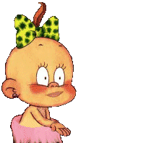
Знакомимся
с цветом.
Подготовила :
воспитатель высшей категории МКДОУ «Шварцевский д/с»
Сарафанова Татьяна Львовна

Slide 2
Белеют, как снег, маргаритки у речки-
Там жалобно блеет без мамы овечка.
У мамы шерсть, как молоко.
Но маму по цвету найти нелегко!

Slide 3
Под жёлтым подсолнухом жёлтый цыплёнок,
Такого же цвета утята с пелёнок.
И груши с лимонами жёлтые тоже.
Но мама совсем на лимон не похожа!

Slide 4
У божьей коровки на курточке красной
Есть чёрные пятнышки. Видно прекрасно,
Что этот наряд на клубнику похож.
У мамы-овечки такой не найдёшь!

